Slide 1
Trabalho de Conclusão do Curso Especialização em Saúde Família Implantação da Puericultura na ESF São Bernardo – Santa Bárbara, MG
Aluna: Maria Dulcilene da Cruz
Orientador: Rodrigo Dalke Meucci
Natal,2014

Slide 2
Introdução Caracterização do Município
Santa Bárbara, MG
População: 25.479 habitantes.
Famílias: 7.138 famílias.
UBS: 8 unidades de saúde e 10 equipes de ESF.
NASF;CEO;ANIMA;
Atenção Especializada;
TFD
Hospital.

Slide 3
Introdução Caracterização da Área de Abrangência
Área: bairros São Bernardo, Vista Alegre, Sonho Meu e Cleves de Faria
População: 2.751 pessoas (29.5% são crianças e 6,7% são idosos)
671 domicílios
8,3% dos chefes de família são analfabetos
93% da população utiliza o SUS
23% das famílias recebem bolsa família

Slide 4
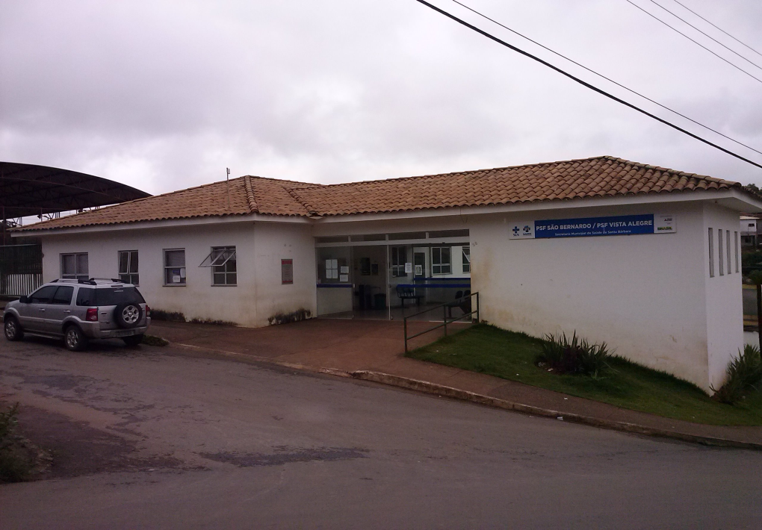
Introdução Caracterização da Unidade Construída em 2011 Duas equipes de ESF

Slide 5
Justificativa
Atenção à saúde da criança atendia apenas a faixa etária entre 0 a 24 meses, sendo necessário estender para crianças com até 72 meses
Equipe não conseguia concretizar o aleitamento materno exclusivo até o sexto mês
Necessidade de estruturar ações de educação permanente direcionadas aos ACS

Slide 6
Objetivo Geral
Melhorar a atenção à saúde da criança de zero à 72 meses no município de Santa Bárbara

Slide 7
Metodologia
Capacitação sobre o Manual:acolhimento e atendimento de puericultura; leitura do cartão da criança; aconselhamento do aleitamento materno exclusivo e observação da mamada para correção de “pega”; principais acidentes; orientação nutricional; preenchimento da ficha complementar; leitura da caderneta da criança

Slide 8
Metodologia
Reunião com as mães sobre: vacina e desenvolvimento e crescimento da crianças; importância da Puericultura; aleitamento materno; acidentes na infância
Capacitação das ACS na identificação de crianças em atraso através da caderneta da criança
Reunião com a Equipe para apresentação da intervenção; busca ativa dos faltosos e monitoramento das ações

Slide 9
Metodologia
Cadastro da população de crianças residentes na área priorizando atendimento através do mapeamento de risco;
Organização das agendas dos profissionais;
Visitas domiciliares para busca ativa das crianças faltosas;

Slide 10
Objetivos Específicos e Metas
Objetivo: Ampliar a cobertura da puericultura
Meta: Ampliar a cobertura da puericultura de crianças entre zero e 72 meses da Unidade Básica de Saúde (UBS) para 100%
Meta: Captar 100% das crianças da área que não fazem puericultura nem na UBS nem em outro serviço

Slide 11
Indicador e Resultado

Slide 12
Indicador e Resultado

Slide 13
Objetivo: Melhorar a adesão à puericultura
Meta: Fazer busca ativa de 100% das crianças faltosas.

Slide 14
Indicador e Resultado

Slide 15
Objetivo: Melhorar registros das informações
Meta: Manter registro na ficha espelho de puericultura/vacinação de 100% das crianças que consultam no serviço

Slide 16
Indicador e Resultado

Slide 17
Objetivo: Mapear as crianças de risco pertencentes a área de abrangência
Meta:Identificar 100% das crianças com risco para morbidade/mortalidade (baixo peso ao nascer, prematuridade, alterações do crescimento, desnutrição)

Slide 18
Indicador e Resultado

Slide 19
Objetivo: Melhorar a qualidade do atendimento a criança
Metas:
Capacitar 100% dos profissionais de acordo com os protocolos do Ministério da Saúde
Monitorar crescimento em 100% das crianças
Monitorar o desenvolvimento em 100% das crianças
Vacinar 100% das crianças de acordo com a idade
Realizar suplementação de ferro em 100% das crianças
Realizar triagem auditiva em 100% das crianças

Slide 20
Indicador e Resultado
Indicador: Proporção de profissionais capacitados
Todos os profissionais foram capacitados

Slide 21
Indicador e Resultado

Slide 22
Indicador e Resultado

Slide 23
Indicador e Resultado

Slide 24
Indicador e Resultado

Slide 25
Indicador e Resultado

Slide 26
Objetivo: Promover a alimentação saudável – aleitamento materno
Meta:Promover aleitamento materno exclusivo até os 6 meses em 100% das crianças.

Slide 27
Indicador e Resultado

Slide 28
Objetivo: Promover a alimentação saudável – alimentação complementar do lactente
Meta:Orientar a alimentação complementar a 100% das crianças após os 6 meses de idade.

Slide 29
Indicador e Resultado

Slide 30
Objetivo: Promover a alimentação saudável – nutrição infantil
Meta:Fazer orientação nutricional para 100% mães das crianças cadastradas

Slide 31
Indicador e Resultado

Slide 32
Discussão
Aumento da cobertura do atendimento as crianças de 0 a 72 meses
Melhoria na qualidade dos atendimentos realizados
Reorganização do serviço da equipe na unidade
Capacitação da equipe sobre Saúde da Criança, aumentando o nível de conhecimento dos profissionais

Slide 33
Discussão
Promoção de um trabalho integrado, onde todos participaram ativamente
Monitoramento do crescimento e desenvolvimento de qualidade das crianças atendidas pela equipe

Slide 34
Reflexão crítica
Aumentou o vínculo da família com a equipe
Aprimoramento de conhecimentos da equipe através das capacitações
Reorganização da Atenção à Criança na ESF – São Bernardo
Qualidade do atendimento das crianças

Slide 35
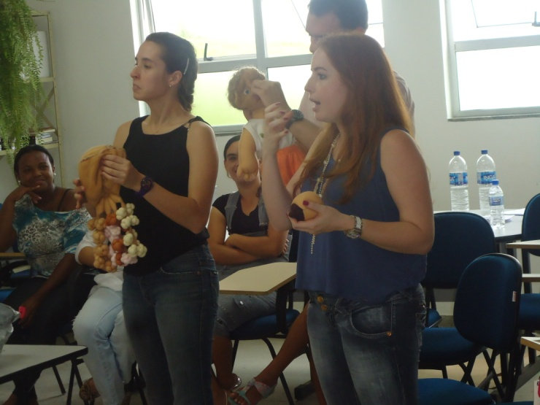
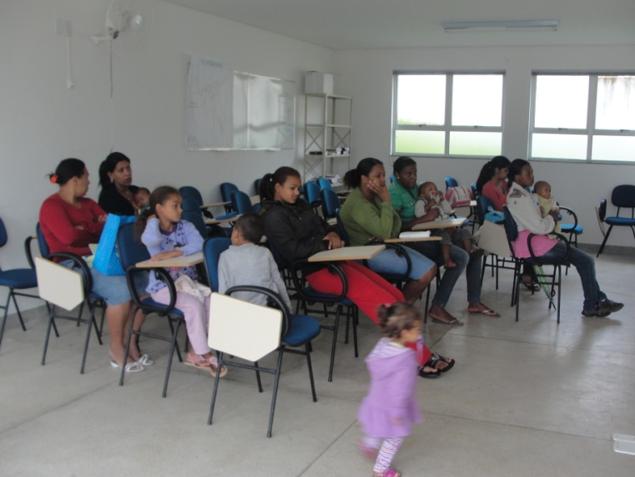
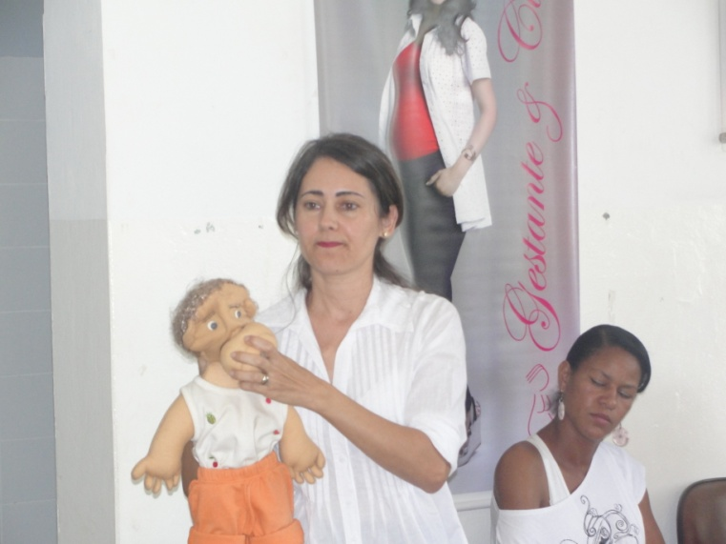
Fotos da intervenção

Slide 36
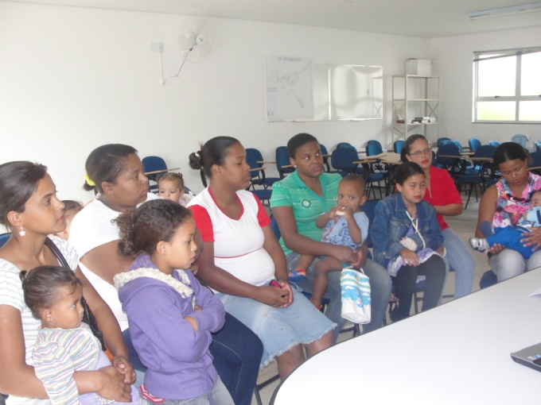
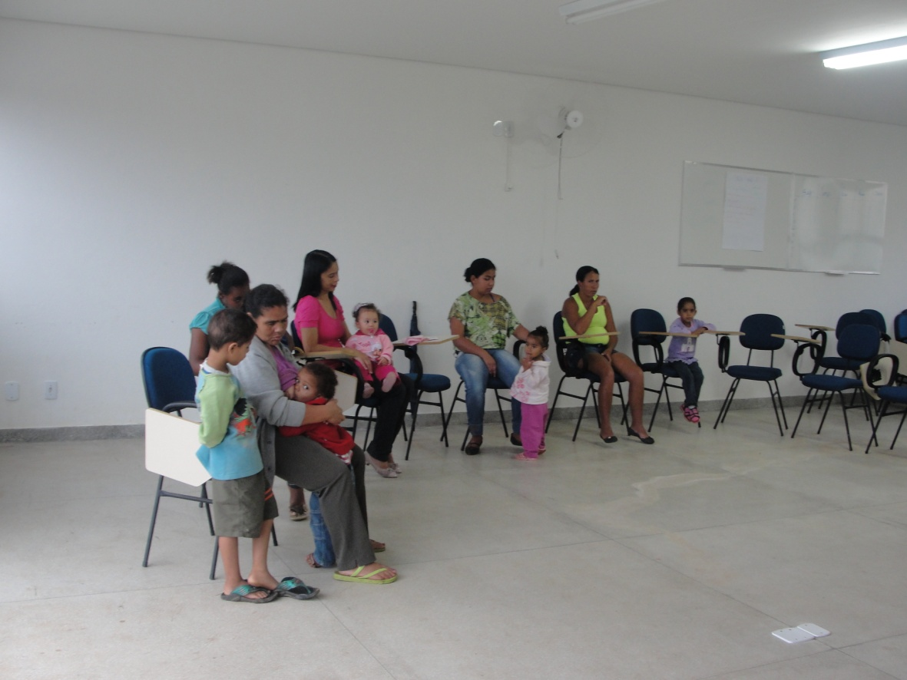
Fotos da intervenção

Slide 37
Obrigada
Maria Dulcilene da Cruz

